Slide 1


Slide 2


WEBINAIRE DE PRESENTATION DE L’AAP DOC 2026
Lundi 8 décembre 2025 de 12h30 à 13h30
Notes:
Amandine

Slide 3
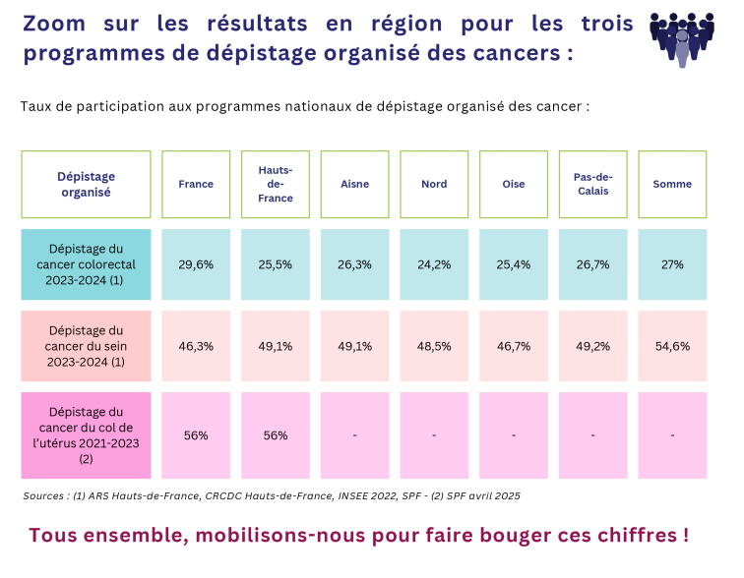

Slide 4
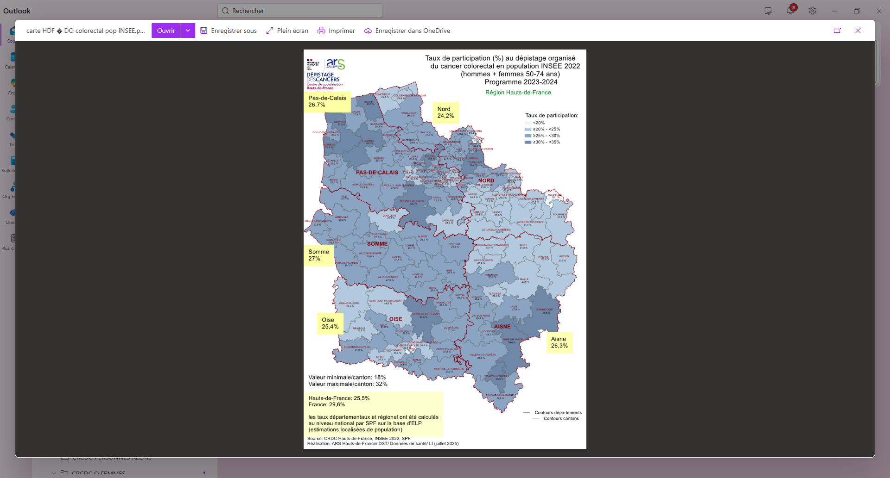
FOCUS DOCCR
Des disparités territoriale, sociales, par sexe et par tranche d’âge
Zones très faibles <20% de participation : Maubeuge, Roubaix, Lens, Creil
Une défaveur sociale souvent corrélée avec un dépistage faible
Les hommes participent moins que les femmes
Un taux de dépistage qui augmente avec l’avancée en âge.

Slide 5
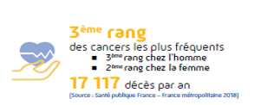
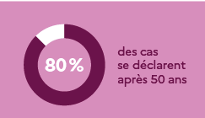
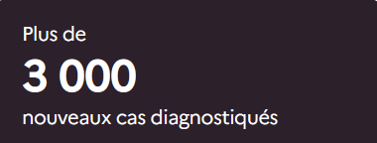
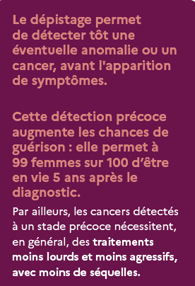
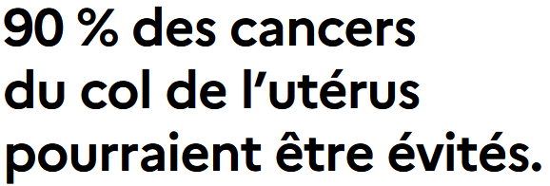
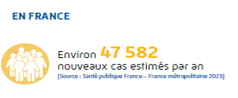
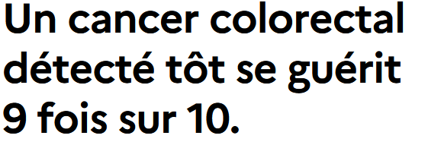
Dépistage Cancer colo rectal
Près de 95 % des cancers colorectaux sont diagnostiqués après 50 ans, chez les hommes comme chez les femmes.
Le dépistage permet de repérer un polype avant qu’il n’évolue en cancer. Il permet également de détecter un cancer à un stade très précoce et ainsi d’augmenter les chances de guérison.
Un test et son analyse pris en charge à 100 % par l’AM , à faire chez soi, fiable, simple et indolore
94 % des personnes interrogées se disent favorables au dépistage
Dépistage cancer du sein
1er cancer le plus fréquent chez la femme
Dépistage cancer col de l’utérus
Le dépistage permet de repérer le plus tôt possible d’éventuelles lésions précancéreuses au niveau du col de l’utérus, de les surveiller ou de les soigner et ainsi, de prévenir l’apparition d’un cancer
Do : bénéficier de garanties de qualité et de sécurité : seconde lecture des clichés/ mammographie prise en charge à 100 % par l’AM, sans avance de frais/ formation des PS / contrôle des installations/ liste de radiologues agrées .

Slide 6

L’Animation Territoriale autour des DOC
Une stratégie régionale de déploiement de l’animation territoriale des DO cancers portée par l’ARS, l’AM et le CRCDC
Attendu des actions
Actions installées dans la durée
Populations ciblées
Les populations éligibles aux différents dépistages organisés dans un objectif de réduction des inégalités sociales et territoriales de santé
Typologie d’action éligible
Informations sur les dépistages
Les populations pour lesquelles le renoncement aux soins et l’exclusion du système de santé sont grandissants
Actions favorisants la fidélisation des habitants aux DO
Parcours de dépistages et suivi des participants,
S’appuyer sur les diagnostics des projets de territoires DO existants,
Veiller à l’implication des acteurs clés des DO,
Elaborer une méthodologie d’évaluation
Accès à l’offre de dépistage
Développement d’une attitude positive
Aide et accompagnement aux DO

Slide 7
Populations ciblées
Personnes n’ayant pas recours aux dépistages organisés ou /et socialement défavorisées :
Les travailleuses pauvres en situation de vulnérabilité sociale,
Les personnes âgées de 50-74 ans en situation de difficulté financière,
Les personnes incarcérées,
Les usagers des centres d’accueil, soins et orientation (CASO), centres d’accueil, orientation et accompagnement (CAOA) et les programmes avec des travailleuses du sexe (TdS),
Les personnes en situation de handicap et/ou en établissements médico-sociaux ;
Personnes résidant dans des territoires à faible participation ;
Habitants des zones urbaines sensibles ;
Travailleurs indépendants dont l’organisation de travail ne permet pas de participer dans des proportions similaires à la population générale.

Slide 8
Typologie des actions
Les actions doivent s’inscrire en cohérence et complémentarité avec les autres actions menées au niveau national et les autres actions mises en œuvre au sein d’un territoire et notamment répondre aux priorités retenues en région
Les actions doivent s’appuyer sur les acteurs locaux, les collectivités locales et territoriales, notamment les communes, les associations et les professionnels de santé..
Les actions doivent permettre de lever les freins, lever les idées reçues et représentations sur les dépistages ,d’identifier des leviers permettant d’améliorer la participation, de permettre aux personnes concernées de faire un choix éclairé

Slide 9
Points importants du cadrage 2026
Conventionnement des projets
  Pour les nouveaux projets 2026, la date de début d’action est fixée à minima au 4 mai 2026
  Le projet peut être annuel si besoin d’expérimenter l’action (soit jusqu’au 31 décembre 2026)
  Le projet peut être pluriannuel => il peut se dérouler jusqu’au 31 décembre 2027
  La dotation reste cependant annuelle
Démarche évaluative
  L’ensemble des projets feront obligatoirement l’objet d’un rapport d’évaluation à rendre à l’issue du conventionnement
  Les projets pluriannuels devront, en fonction, déposer un bilan intermédiaire
  L’outil de suivi et d’évaluation du projet doit impérativement être utilisé

Slide 10
Critères d’instruction
Critères d’éligibilité
  Seules les actions de proximité accompagnées de la réalisation d’un dépistage ou d’aide à la réalisation du dépistage sont éligibles
  Vérifier l’éligibilité du public, notamment sur les tranches d’âges de chaque DO
  S’appuyer un diagnostic local et préciser les besoins
  Démontrer l’ancrage local et les relations partenariales, notamment les liens avec les professionnels de santé
  En cas de création d’outils: prévoir de faire valider les contenus des messages par un professionnel de santé, ou à minima le CRCDC
  Veiller à la lisibilité de l’action en utilisant le QQQOCP (qui quoi quand ou comment pourquoi)
  Fournir une méthode d’évaluation réaliste

Slide 11
Critères d’instruction
Critères de financement
  Les outils de communication s’ils sont conçus dans le cadre d’une action communautaire ou relatifs à informer sur la programmation locale
  Les actions de proximité accompagnées de la réalisation d’un dépistage ou d’aide à la réalisation du dépistage
  Le coût de l’évaluation - dans la limite des 5% du montant du projet
  Les frais inhérents à l’action: petit matériel, personnel interne impliqué dans le projet
  Les frais de structure (FIR) - dans la limite des 10% du montant global du projet
Critères de non-éligibilité au financement
  Les actions ponctuelles de type événementiels, manifestations qui ne s’inscrivent pas dans un parcours de dépistage avec un avant et après événement
  Le matériel relatif à de l’investissement (barnums, ordinateurs, etc…)
  Les frais de convivialité
  Les goodies
  Les charges fixes de frais de structures pour le FNPEIS
  Les séances de sensibilisation à la technique de l’autopalpation qui sont hors recommandations de la HAS en dehors des structures de santé
  Les actions relatives au bien-être : sophrologie, yoga, acupuncture, art-thérapie,…
  Les frais de formation continue, notamment des personnels institutionnels

Slide 12

Modalité de dépôts des projets
Fiche projet commune à remplir (accompagnement possible sur simple demande auprès du trinôme ARS/CPAM/CRCDC)
ou
Plateforme sécurisée d’échanges DRIVE CRCDC permettant le dépôt des fiches projets (lien disponible sur le SharePoint)

Slide 13
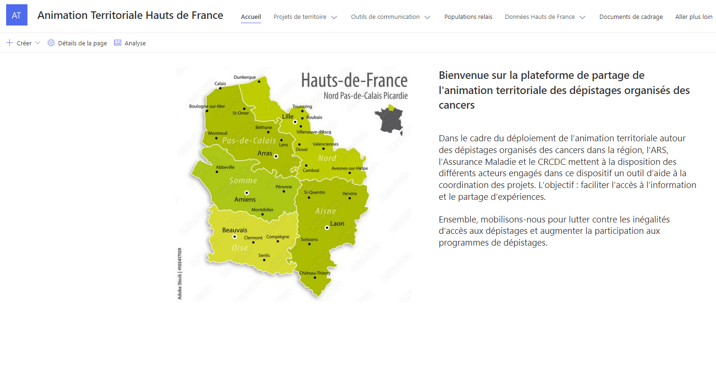
Le SharePoint
Le SharePoint est un outil d’aide à la coordination des projets entre les différents acteurs de l’animation territoriale qui facilite l’accès à l’information et le partage d’expériences :
Inscriptions
Personne à contacter :
  Animation.territoriale@crcdc-hdf.fr
Informations à communiquer :
  Structure – Fonction – Nom – Prénom – Adresse mail – N° téléphone – Code postal et ville.

Slide 14
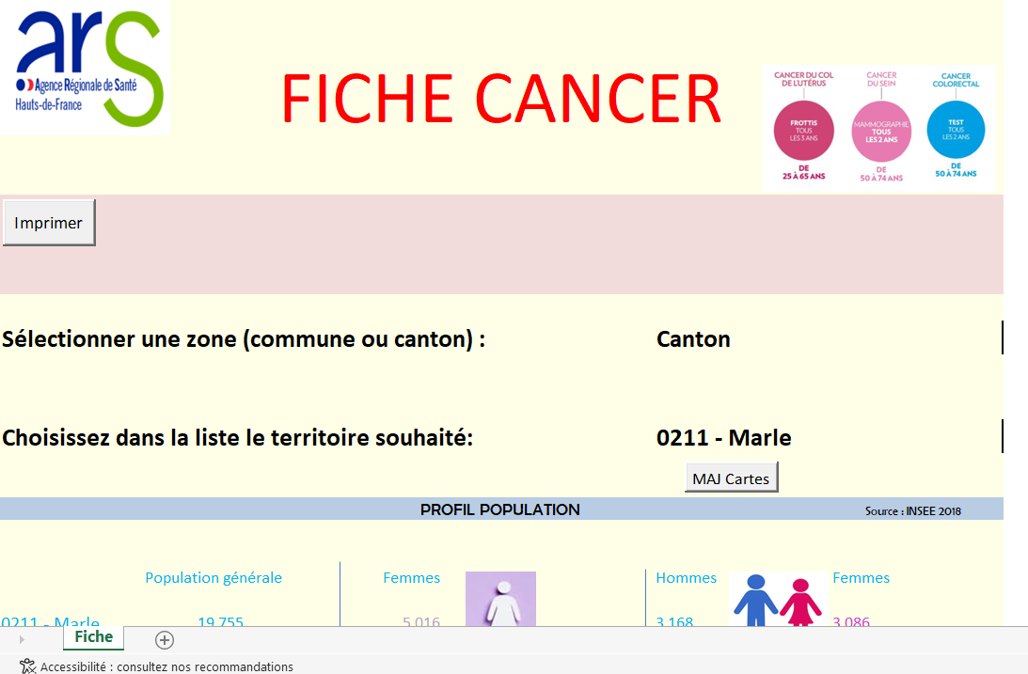
La fiche cancer
Non mises à jour des fiches cette année
Travail en cours avecl’OR2S sur un outil global qui sera disponible d’ici fin 2025

Slide 15

Modalités d’accompagnement
Dans le cadre de l’animation territoriale rénovée des DO des cancers, le trinôme ARS/CPAM/CRCDC vous propose un accompagnement individuel dans vos projets :
Réflexion autour des actions à mener,
Aide à l’écriture du projet,
Soutien méthodologique à l’évaluation,
Aide à la mutualisation des ressources,
Relecture,
Si vous êtes intéressés pour une rencontre individuelle, n’hésitez pas à nous contacter.

Slide 16
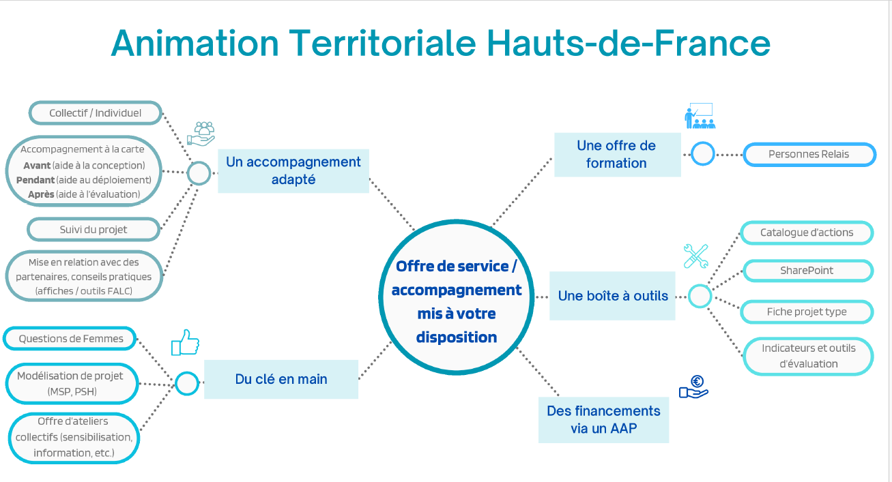

Slide 17

Calendrier de dépôt des projets 2026
Mars
14 avril
13 mars
Date limite de dépôt des projets
Instruction des projets
Copil régional de sélection des projets
Post COPIL
Retour aux porteurs de projets
A partir de mai
Finalisation des dossiers de financements
Le calendrier de réalisation des projets
Les projets peuvent débuter début mai 2026 et s’étendre jusqu’à décembre 2027

Slide 18
Un grand merci à tous

